Slide 1

Meke komunikacijske vještine/ Soft Skills
HZŽ Poreč, 22.-25.3.2017.
Mr.sc.oec.Marija Novak-Ištok, mag.politologije (viši veleuč.predavač)
www.gendar.hr

Slide 2
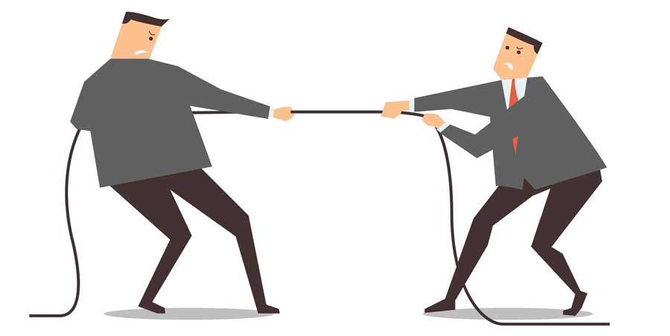
1. Izbjegavanje i rješavanje sukoba
Konflikti – zašto se (sve) sukobljavamo?
Što kada dođe do konflikta? Strategije rješavanja konflikata?
Da i Ne kod konflikata/ Funkcionalna i nefunkcionalna ponašanja vezana uz konflikte
Tips & Tricks/ Zlatni savjeti vezani uz konflikte
Pitanja sudionika

Slide 3

2. Tips / tricks za smanjivanje stresa/ Upravljanje stresom
Kako konflikti utječu na stres?
Kako prepoznati stres?/ Simptomi stresa
(Pre)živjeti sa (stalnim) stresom
“Prva pomoć“ kod stresa/(Pre)živjeti sa stresom
Konstruktivna komunikacija i stres
Tips and Tricks/ Zlatni savjeti za upravljanje stresom
Načelni savjeti vezani uz stres

Slide 4

3.Umijeće uvjeravanja
Kako “prodati” ideju o poslovnoj suradnji, rješenju problema... i kako “prodati” sebe?
Kako saznati/ čuti o čemu i kako razmišljaju naši sugovornici?
Kako sugovornike navesti na željene akcije i zaključke?
Tehnike uvjeravanja/„Tajne“ promjene (tuđih) mišljenja
Tips & Tricks/ Zlatni savjeti vezani uz uvjeravanje
Pitanja sudionika

Slide 5

4. Organizacija timova i timski rad
Zašto nam treba tim?
Kako izgraditi učinkoviti tim
Kakav tim trebamo i kako ga izgraditi i održavati?
Kako ćemo to postići?
Ciljevi, standardi i norme, uloge/ voditelj i članovi, komunikacija, klima/ atmosfera…u timu
Tips and Tricks za izgradnju i održavanje uspješnog tima...
Pitanja sudionika

Slide 6
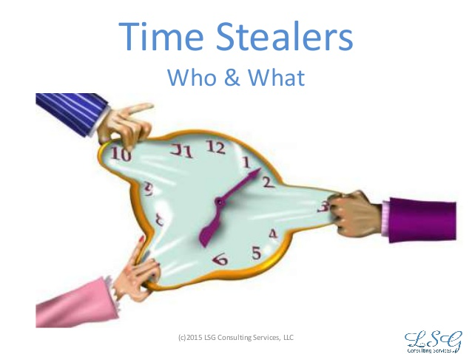
5. Upravljanje vremenom kao izvor stresa
Za što i koliko trebamo imati vremena?/ Prioriteti
Vrijeme i uspjeh u poslovanju, osobnom razvoju
„Kradljivci“vremena – okidači stresa
Vremenski tjesnaci – kako biti učinkovitiji?
Alati i tehnike
Tips and Tricks/ Zlatni savjeti za uštedu vremena
Pitanja sudionika

Slide 7
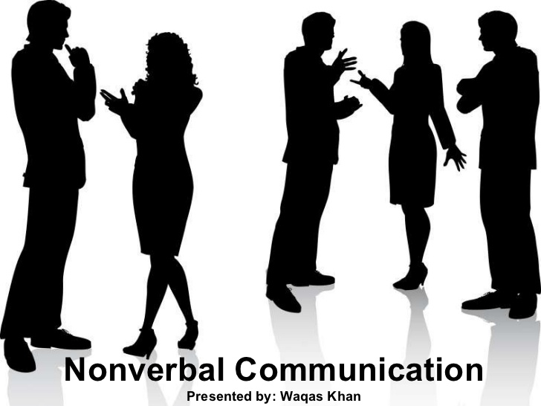
6.Neverbalna komunikacija/NVK
Kako “pročitati” sugovornika i tako prevenirati konflikt?
Što nam sugovornici poručuju govorom tijela i ostalim znakovima NVK?
Karakter neverbalne poruke – nesvjesnost, nedostatak kontrole, dominantnost...
Čemu vjerovati kada riječi poručuju jedno, a NVK drugo?/ Kongruentnost – inkongruentnost
Kako sve komuniciramo?/ Načini
Tips and tricks/ Zlatni savjeti za učinkovitiju komunikaciju
Pitanja sudionika

